Slide 1
Tento výukový materiál je autorským dílem, které je chráněno autorským právem VŠCHT Praha.
Některé části přednášky vycházejí z autorských děl třetích osob, která VŠCHT Praha užívá pro účely výuky svých studentů na základě zákonné licence.
Obsah této přednášky je určen výlučně pro výuku studentů VŠCHT Praha.
Obsah přednášky nesmí být rozmnožován, zaznamenáván, napodobován, publikován ani jinak rozšiřován bez písemného souhlasu majitele autorských práv.
Autorské právo neporušuje ten student VŠCHT Praha, který výlučně pro svou osobní potřebu zhotoví záznam či napodobeninu díla nebo užije dílo jiným způsobem, který dle zákona autorské právo neporušuje.
© VŠCHT Praha 2023

Slide 2
HPLC v analýze potravin a přírodních produktů
Věra Schulzová

Slide 3
Obsah předmětu
Úvod, princip separace, základní vztahy
Srovnání HPLC x GLC
Typy kolon, výběr mobilní fáze, gradientová eluce
Volba a optimalizace chromatografického separačního postupu
Faktory ovlivňující HPLC stanovení
Detektory v HPLC
Derivatizační techniky
Problémy v HPLC a jejich řešení (konkrétní příklady)
Vývoj a validace analytických metod (příklady vývoje metod)
Využití HPLC při prokazování falšování potravin
Analýza přírodních látek (aminokyseliny, lipidy, cukry, vitaminy, kyseliny…)
Kontrola bezpečnosti potravin (toxické látky, mykotoxiny, aditiva…)
Aplikace ve stopové analýze (rezidua pesticidů, PAH…)
Reálné příklady vývoje metod a řešení problémů

Slide 4
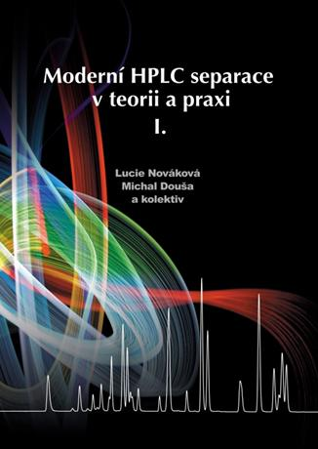

Literatura
http://onlinelibrary.wiley.com/book/10.1002/9780470688427
Knihy
Food Analysis, S Suzane Nielsen (2014) ISBN: 978-1-4419-1477-4
Food Analysis by HPLC – Nollet (2000)
Practical High-Performance Liquid Chromatography, Fourth edition Veronika R. Meyer
Kniha: Moderní HPLC separace v teorii a praxi I a II, Lucie Nováková; Michal Douša
Practical HPLC Method development – L.R.Snyder, J.J. Kirkland, J. L. Glajch (1997)
HPLC, fundamental principles and Practice – Lough, Wainer
Handbook of HPLC – Katz, Eksrteen, Schoenmakers
HPLC columns - UWE D. Neue: Tudory, Technology and Praktice. Wiley-VCH, Inc. 1997
A global view of LC/MS – R. Willoughby; E. Sheehan; S. Mitrovich (1998) ISBN: 0-9660813-0-7
LC/MS a practical users guide – M. C. McMaster (2005)
Liquid Chromatography – Mass Spectrometry – W. M. A. Niessen (1999) ISBN: 0-8247-1936-0
Pitfalls and Errors of HPLC in Pictures - V. R. Meyer (2006)
Handbook of Food Analysis - Čajka T. et al (2008)
Časopisy
Journal of Chromatography
Chromatographia
LC-GC International
Journal of Liquid Chromatography

Slide 5
Separační (dělící) metody
Rozdílná distribuce dělených látek mezi dvě různé nemísitelné fáze.
Zvyšují selektivitu a specifičnost v analytické chemii.
Lze je využít pro kvalitativní i kvantitativní analýzu (tj. důkaz, identifikaci a stanovení).
Chromatografie – separace směsí
a) plynová (GC) (adsorpční a rozdělovací)
b) superkritická fluidní (SFC)
c) kapalinová (LC)
- kolonová (HPLC)
(adsorpční, rozdělovací, gelová, afinitní a iontově výměnná)
- planární (plošná)
papírová (PC) a tenkovrstvá (TLC)

Slide 6
Chromatografie
je separační (dělící) a současně i analytická metoda
poskytuje kvalitativní a kvantitativní informace o vzorku
k separaci látek dochází na základě distribuce mezi 2 fáze:
- mobilní (pohyblivou)
- stacionární (nepohyblivou)
dělené látky obsažené (rozpuštěné) v mobilní fázi mají různou afinitu ke stacionární fázi a jsou různou měrou ve svém pohybu zadržovány:
►vykazují různou retenci
různá hlediska dělení chromatografie
1) povaha mobilní fáze : plynná (GC), kapalná (LC)
2) způsob provedení : kolonová (sloupcová), plošná (planární)
3) princip separace : rozdělovací, adsorpční, iontově výměnná, gelová, afinitní
4) pracovní způsob : eluční (analytická ch.), frontální, vytěsňovací
5) účel : analytická, preparativní (preparační)
A_{mobilní} A_{stacionární}

Slide 7
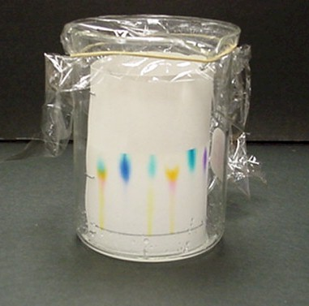
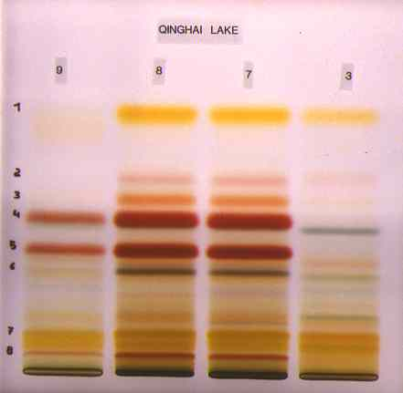
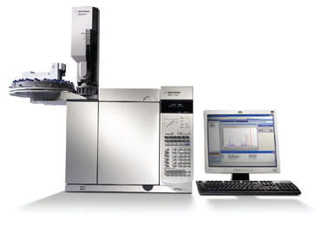
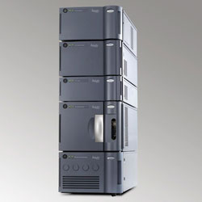
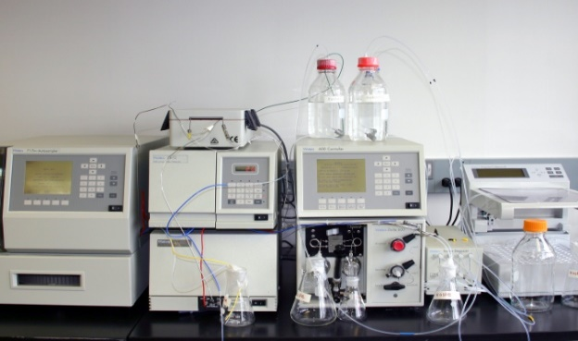
Typy chromatografie
Paper (PC)
Thin Layer (TLC)
Gas (GC)
Chromatography
Liquid (LC)
Supercritical Fluid (SFC)

Slide 8
Přehled chromatogr. technik
Mobilní fáze: plyn (plynová chromatografie) GC
Stacionární fáze kapalina - plynová rozdělovací chromatografie GLC
tuhá látka - plynová adsorpční chromatografie GSC
Mobilní fáze: kapalina (kapalinová chromatografie) LC
Kolonová
Stacionární fáze
kapalina kapalinová rozdělovací chromatografie LLC
gelová permeační chromatografie GPC
tuhá látka kapalinová adsorpční chromatografie LSC
iontově výměnná chromatografie IEC
Planární
Stacionární fáze
kapalina papírová rozdělovací chromatografie PC
tenkovrstvá rozdělovací chromatografie TLC
tuhá látka tenkovrstvá adsorpční chromatografie TLC

Slide 9
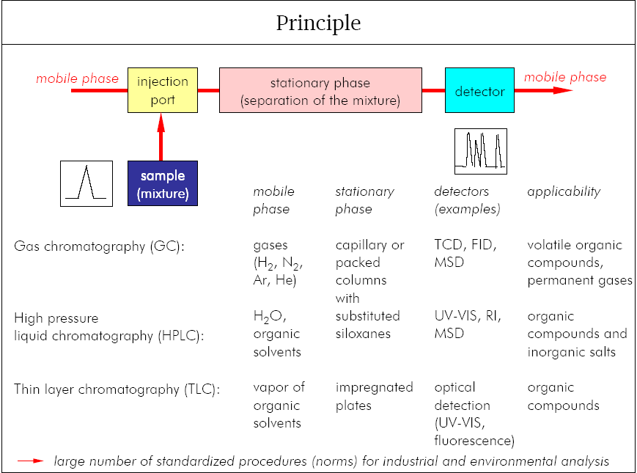
Typy chromatografie

Slide 10
Srovnání GLC a HPLC
plynová chromatografie
- dokonalejší a rychlejší separace, změna teploty
kapalinová chromatografie
- ovlivnění selektivity separace nejen volbou stacionární, ale i mobilní fáze (dvě nebo i více složek)
- při gradientové eluci je možno složení mobilní fáze v průběhu separace měnit (kontinuálně nebo skokem - zlepšení separace složitých vzorků, obsahujících látky se značnými rozdíly distribuce mezi oběma fázemi)
- větší rozmanitost volby stacionárních fází
- nižší separační teploty
- vhodná pro široké spektrum sloučenin a to i včetně netěkavých a termolabilních
HPLC detektory
Možnosti nastřikovat větší objemy vzorku
Větší výběr, většinou nedestruktivní - možné řazení detektorů, MS na konci
Moderní techniky přípravy vzorků jako extrakce na pevnou fázi nebo superkritická fluidní extrakce zvyšují citlivost HPLC analýzy

Slide 11
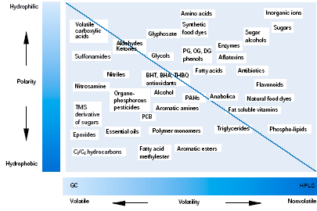

Slide 12
HPLC
HPLC = high performance liquid chromatography
high pressure liquid chromatography
LC, HPLC, RR, UPLC, U-HPLC
vhodná především pro látky:
polární, netěkavé a tepelně labilní
princip:
směs analytů se aplikuje na sorpční stacionární fázi s velkým povrchem. Eluce mobilní fází způsobuje pohyb rozdělené směsi stacionární fází. Různá rychlost migrace je způsobena rozdílnou distribucí látek mezi stacionární a mobilní fázi.

Slide 13
Klasifikace chromatografických metod
Typ stacionární fáze použitý v systému
LC lze rozdělit podle mechanismu separace
kapalina - pevná látka: adsorpční chromatografie
kapalina - kapalina: parciační chromatografie
chromatografie s vázanými fázemi
iontově výměnná chromatografie
size exclusion (vylučovací) chromatografie
Název LC metody
Typ stacionární fáze
Adsorpční chromatografie
Parciační (rozdělovací) chr.
Iontově výměnná chr.
Size exclusion (vylučovací) chr.
Afinitní chromatografie
Pevná látka
Kapalina
Obsahuje fixní náboj
Vyžití porézní matrice
Podpora pomocí imobilizovaných ligandů

Slide 14
Základní pojmy
Fáze je homogenní část heterogenního systému oddělená od okolí ostrým fázovým rozhraním (mobilní a stacionární fáze)
Separace (dělení) je proces oddělování jednotlivých složek směsi za účelem získání čistých složek
Adsorpce je děj probíhající na fázovém rozhraní tekutina/tuhá fáze, při němž se na povrchu tuhé fáze koncentruje jedna nebo více složek tekuté fáze.
(adsorbent a adsorbát)
Absorpce (rozpouštění) je děj probíhající na fázovém rozhraní, při němž dochází k nahromadění látky nebo látek uvnitř kondenzované fáze.
(absorbent a absorbát)
Sorpce je společné označení adsorpce a absorpce. Je reverzibilní a jejím opakem je desorpce. (sorbent a sorbát)
Při chemisorpci se uplatňují nejen fyzikální síly, ale i síly chemické.
Obecně je ireverzibilní.

Slide 15
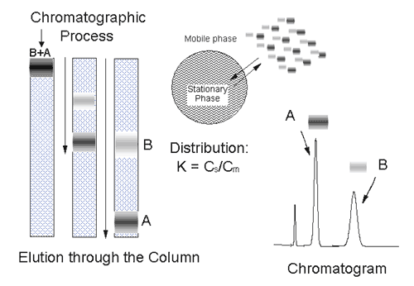
Separace

Slide 16
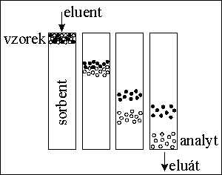
Separace (dělení)
probíhá v separační koloně, která obsahuje
stacionární (nepohyblivou) fázi = sorbent a mobilní (pohyblivou) fázi = eluent.
Rozdílné analyty (dělené látky) mají rozdílnou afinitu ke stacionární fázi.
Různé analyty podléhají různé distribuci (rozdělování) mezi mobilní a stacionární fázi.
Rozdílné analyty jsou rozdílně zadržovány a rozdílně zpožďovány (míra retence).
Při postupu vzorku kolonou :
- se jednotlivé složky vzorku (analyty) dělí (→ dospějí do detektoru v různých retenčních časech)
- se zóny analytů rozšiřují

Slide 17
Separace
Kvalita separace je úměrná rozdílům v distribuci jednotlivých složek (chromatografické selektivity) i účinnosti kolony.
Kombinaci použité stacionární a mobilní fáze označujeme jako chromatografický systém.
Podle interakcí, které v chromatografických systémech převažují, můžeme rozlišit pět základních typů chromatografických systémů a jim odpovídajících způsobů kapalinové chromatografie.
Základní vlastností, určující chromatografické chování, je polarita složek vzorku a fází. Pokud je polarita stacionární fáze vyšší než mobilní, jde o systémy s normálními fázemi a systémy, kde mobilní fáze je polárnější než fáze stacionární, se označují jako systémy s obrácenými fázemi.
Fázová rovnováha je stav soustavy, při němž jsou všechny její fáze v rovnováze.
Distribuce (rozdělování) je jev, při němž se látka rozděluje mezi dvě fáze, které jsou ve vzájemném styku.
Rozdělovací rovnováha je stav soustavy, při kterém se množství jednotlivých látek ve všech částech soustavy již nemění.

Slide 18
Separační mechanismy
Příčiny zadržování a dělení separovaných látek
Gelová permeační chromatografie (GPC)
využívá mechanického dělení molekul analytů v pórech gelu na základě jejich rozdílné velikosti.
Rozdělovací chromatografie (LLC)
využívá rozdílné rozpustnosti (a tudíž i rozdílné distribuce) molekul analytů mezi dvěma zcela nemísitelnými kapalinami.
Adsorpční chromatografie (LSC)
využívá rozdílné adsorpce molekul analytů na povrchu tuhé fáze s aktivními centry.
Iontově výměnná chromatografie (IEC)
využívá rozdílné výměnné adsorpce analytů (iontů) na povrchu iontového měniče.

Slide 19
Separační principy
adsorpce: anorg. sorbenty – Al₂O₃, SiO₂ – klasická adsorpční chromatografie – chromatografie „na normální fázi“
distribuce na základě rozdílné rozpustnosti: rozdělovací chromatografie – podle polarity lze rozlišit
chromatografii na „normální fázi“ (stacionární fáze je polární)
chromatografii na „obrácené (reverzní) fázi“ (stac. f. nepolární)
chemisorpce iontů, iontová výměna: iontoměničová chromatografie (IEC = ion exchange chromatography)
molekulové vylučování, sítový efekt: gelová (permeační) chromatografie (GPC = gel permeation chromatography, gel chromatography, SEC = size exclusion chromatography)
biospecifická interakce: (bio)afinitní chromatografie

Slide 20
Základní pojmy
objem stacionární fáze Vs [ml]
objem mobilní fáze Vm [ml]
objemový průtok mobilní fáze Fm [ml/min]
lineární rychlost mobilní fáze u [cm/min]
mrtvý objem kolony V_{M} [ml]
mrtvý čas kolony t_{M} [min]
redukovaný retenční objem V'R,i [ml]
redukovaný retenční čas t'R,i [min]
Retenční objem je objem mobilní fáze, který musí projít kolonou,
aby se příslušný analyt dostal od počátku ke konci separační kolony.
Retenční čas je celkový čas, který příslušný analyt stráví v separační koloně.
Mrtvý objem kolony je objem eluentu, který musí projít kolonou,
aby se nezadržovaný analyt dostal od počátku ke konci kolony.
Mrtvý čas kolony je retenční čas analytu, který není v koloně zadržován,
tj. analytu, který se pohybuje kolonou stejnou rychlostí jako mobilní fáze.
Všechny analyty stráví v mobilní fázi stejný čas - mrtvý čas kolony.
Redukovaný retenční čas je čas, který příslušný analyt stráví ve stacionární fázi

Slide 21
Teorie chromatografie
Typická odezva: chromatogram – koncentrace versus eluční čas - retenční čas
signal
t_{R(2)}
Component 2
t_{R(1)}
Component 1
W_{(h)}
t₀
W_{(b)}
t‘_{R(1)}
time (t)
t‘_{R(2)}
Sample injection (t = 0)
t₀ Void time = retention time of compound without retention
t_{R} Retention time
t‘_{R} Net retention time(t‘_{R} - t₀)
W_{(b)} Base peak width
W_{(h)} Half-of-height peak width

Slide 22
Teorie chromatografie
eluční objem (retenční objem) místo elučního času.
signal
Elution volume
(ml)
V_{R(2)}
Component 2
V_{R(1)}
Component 1
W_{(h)}
Elution time (min)
V₀
W_{(b)}
Flow rate of mobile phase
(ml/min)
V‘_{R(1)}
Volume (V)
V‘_{R(2)}
Sample injection (V = 0)
V₀ Void volume = eltuion volume of compound without retention
V_{R} Retention volume
V‘_{R} Net retention volume (V‘_{R} - V₀)
W_{(b)} Base peak width
W_{(h)} Half-of-height peak width

Slide 23
Základní pojmy
Retenční čas: kvalitativní charakteristika (závisí na druhu látky)
Plocha píku: kvantitativní údaj (závisí na množství látky)
Veličiny charakterizující retenci:
Retenční čas a eluční (retenční) objem
V_{R} je eluční (retenční) objem [ml]
F je objemový průtok mobilní fáze [ml/min]
Redukovaný retenční čas t′_{R} t′_{R} = t_{R} –t_{M}
Kapacitní poměr K (faktor) = rozdělovací koeficient
pro složku A je poměr množství látky A ve stacionární a mobilní fázi
Určuje zádrž látky na koloně - je ovlivněn složením rozpouštědla, stacionární fází, a teplotou při které dochází k separaci.
vyšší kapacitní faktor - lepší rozlišení, vyšší čas analýzy (optimálně 2-8) – vývoj metody

Slide 24
Kapacitní faktor (k‘)
univerzální měření retence
Kapacitní faktor – srovnání výsledků získaných z různých systémů
Je nezávislý na délce kolony a průtoku
k’ závisí na síle interakce analytu mezi mobilní a stacionární fázi
ustavení rovnováhy
k‘ ≈ 1.0, separace špatná
k‘ > 30, separace pomalá
k‘ = 2-10, separace optimální

Slide 25
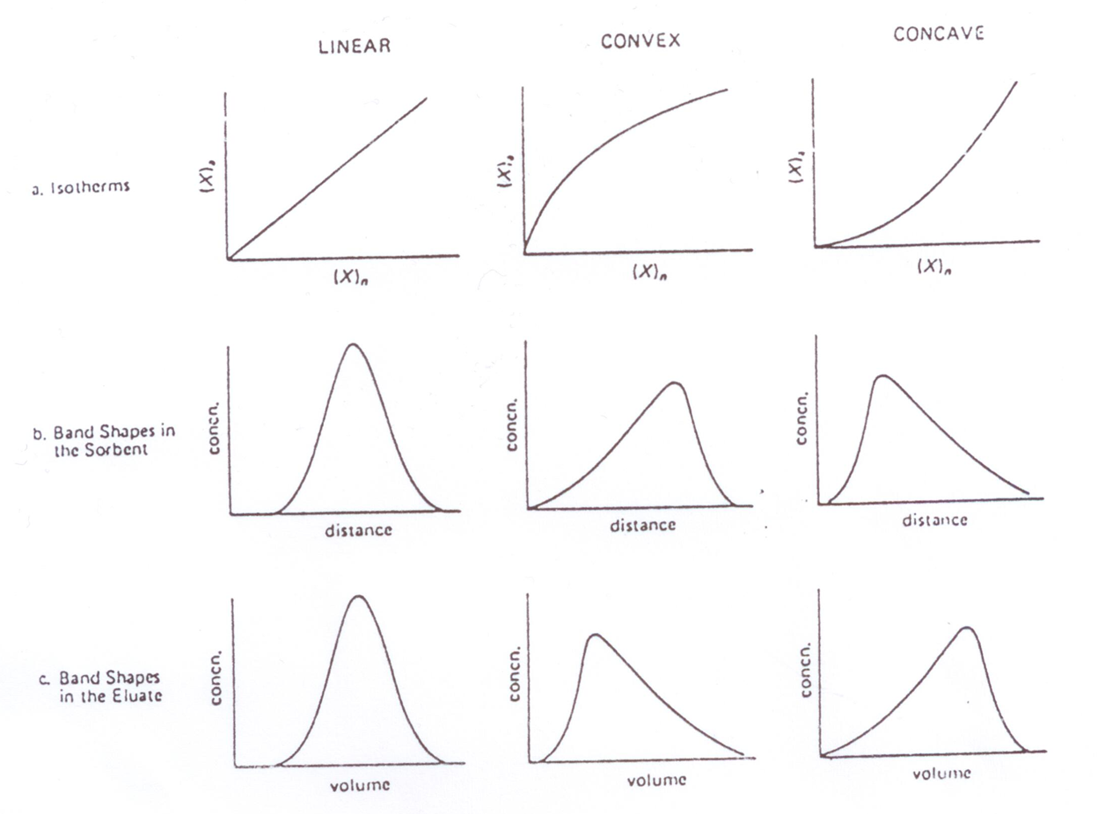
Rozdělovací izoterma
= závislost koncentrace látky ve stacionární fázi na koncentraci látky v mobilní fázi (platí pro konstantní teplotu)
Rozdělovací koeficient K se:
Nemění s koncentrací a) Izoterma je lineární, eluční pás symetrický
Mění s koncentrací → eluční pásy nejsou symetrické
Izoterma je zakřivená
b) Konkávní
c) Konvexní

Slide 26
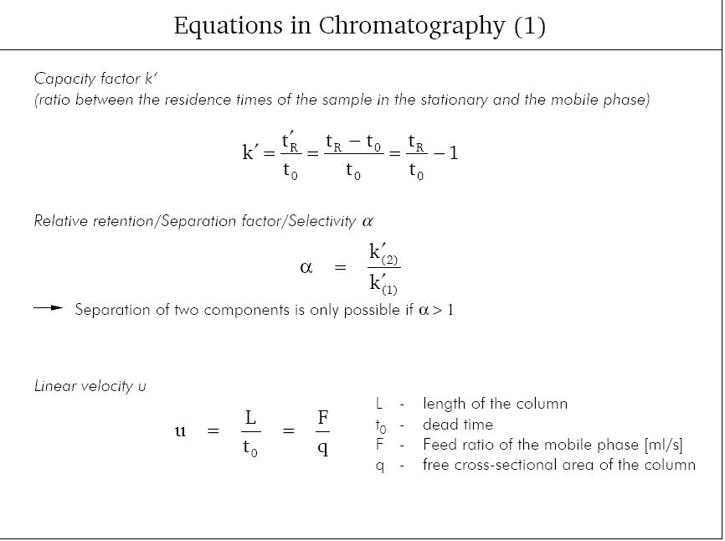

Slide 27
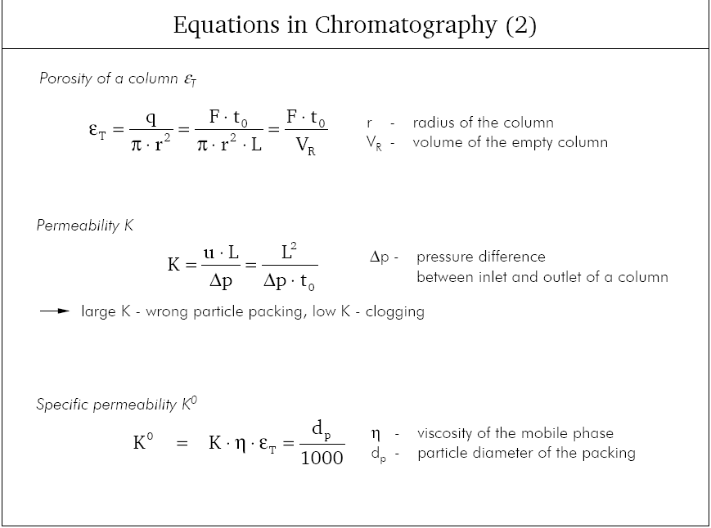

Slide 28
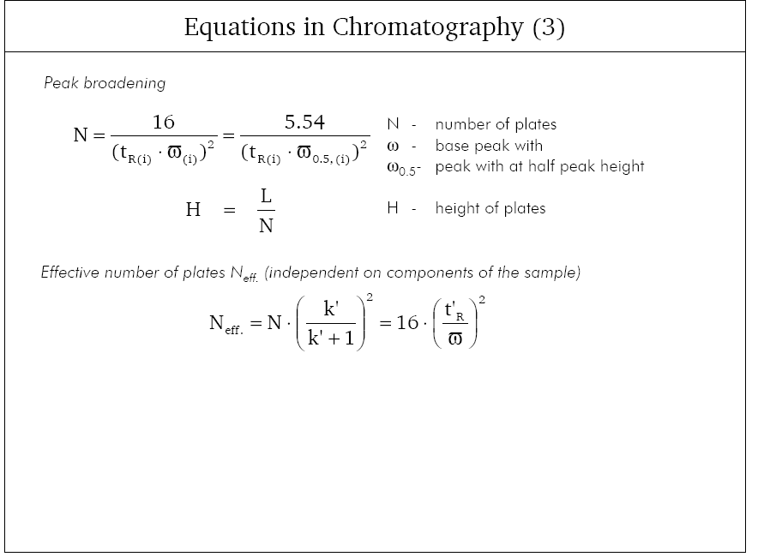

Slide 29
ANALYTICKÁ INFORMACE Z CHROMATOGRAMU
--------------------------------------------------
Peak RT(min) Height Area W0.5
--------------------------------------------------
1 4.328 0.957 7.827 0.123
2 14.256 2.547 69.946 0.448
3 17.973 3.563 127.562 0.573
4 20.127 0.657 26.181 0.672
5 28.006 1.949 112.721 0.945
--------------------------------------------------
kvalitativní informace: poloha píku - retenční čas → retenční faktor, distribuční konstanta - druh látky (metoda standardů)
kvantitativní informace: plocha píku → množství, koncentrace látky
a) metoda kalibrační přímky
b) metoda vnitřního standardu
c) metoda standardního přídavku

Slide 31
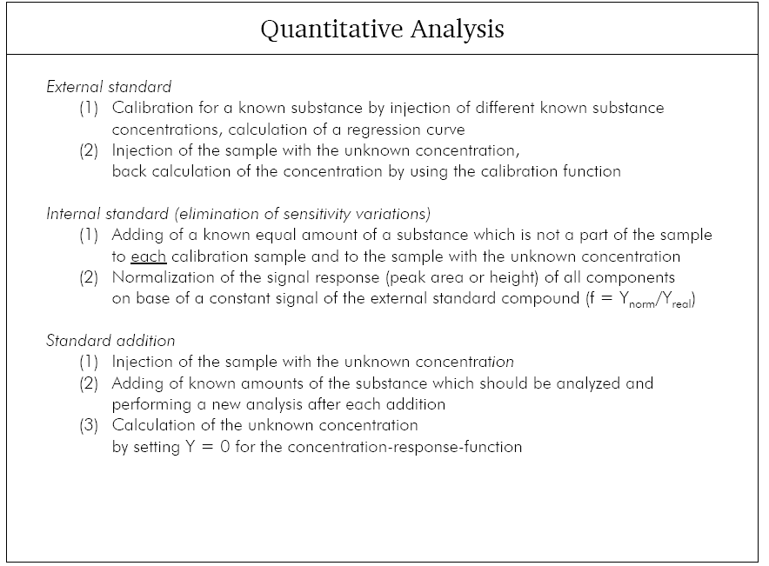

Slide 32
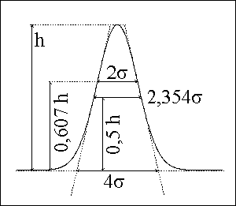
Šířka píku
Odráží šířku zóny příslušného analytu v koloně
a) šířka píku při základně
b) šířka píku v polovině výšky
c) šířka píku mezi inflexními body
Šířka píku se udává v délkových nebo časových jednotkách [mm, cm, s, min]
plocha píku :
Účinnost separace ovlivněna šířkou píku
  Účinný separační systém – úzké píky
  Předpoklad ideální tvar píku - Gaussova křivka
  Asymetrie větší než 1 TAILING
  menší než 1 FRONTING

Slide 33
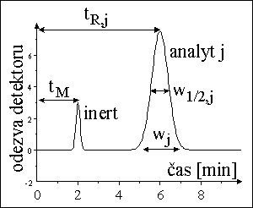


Účinnost chromatogr. kolony
Charakterizuje, jak moc se zóny separovaných látek na koloně rozšiřují.
Mírou účinnosti chromatografické kolony je:
a) počet teoretických pater dané kolony N (n)
b) výškový ekvivalent teoretického patra H
HETP (porovnávání kolon různé délky)
Band broadening
Při srovnávání počtu pater na různých kolonách je nutné znát podmínky za kterých byla měření prováděna
Počet pater je funkcí teploty, lineární viskozity, složení eluentu a vzorku
Vyšší N kolony – lepší separace 2 látek s malým rozdílem v retenci
N nezávisí na retenci látky
N závisí na délce kolony

Slide 34
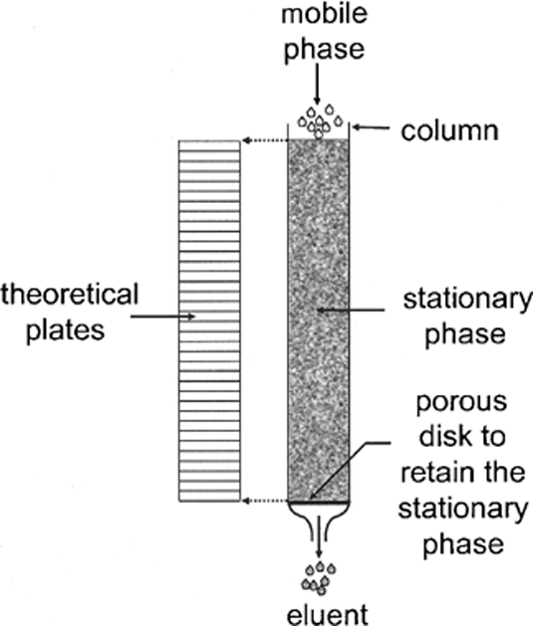
Teorie chromatografických pater
(ideální chromatografie)
Počet teoretických pater: složky vzorku unášené tokem mobilní fáze vstupují do 1. patra kolony nerozdělené. Zde se ustavuje rovnováha mezi stacionární fází a mobilní fází. Po ustavení rovnováhy se změní koncentrace složek v mobilní fázi a roztok dělených látek v mobilní fázi vstupuje do 2.patra, kde se opět ustavuje rovnováha mezi fázemi. Celý proces se mnohonásobně opakuje. Na počtu pater kolony je závislá účinnost separace.
Zjednodušující předpoklady:
rovnováha mezi fázemi se ustavuje okamžitě
podélná difuse látky je zanedbatelná
sorpční izoterma je zcela lineární
pístový tok mobilní fáze
Odhad počtu teoretických pater N
(pík = Gaussova křivka)
w je šířka píku při základní linii, w_{1/2} je šířka píku v polovině výšky

Slide 35
Volba a optimalizace chromatografického separačního postupu
maximální rozlišení dvou nejbližších píků
maximální rozlišení při minimální době analýzy
Separace je ovlivněna výběrem stacionární fáze, rozměrem kolony a volbou mobilní fáze
Kapacitní faktor k: určuje zadržení molekul vzorku kolonou během separace.
Je ovlivněn složením rozpouštědla, stacionární fází, teplotou separace
vyšší kapacitní faktor - lepší rozlišení, delší čas analýzy
dobrá rovnováha = kapacitní faktor mezi 2-8
Selektivita (rozdělovací koeficient): relativní zadržení dvou látek ve směsi
funkcí chromatografického povrchu, povahy složek m. f. a teploty
Účinnost kolony
kolona může být charakterizována účinností nebo počtem teoretických pater (účinnost daného HPLC systému)
Při srovnávání počtu pater na kolonách z různých zdrojů je nutné srovnat podmínky za kterých byla měření prováděna
Počet pater funkce teploty, lineární viskozity, složení eluentu a vzorku.

Slide 36
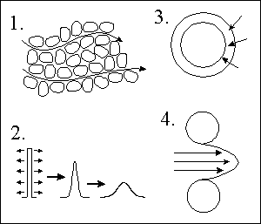
Příčiny rozšiřování chromatogr. zón
1. Vířivá difúze
- různé molekuly musí urazit různé vzdálenosti
2. Podélná molekulární difúze
- molekuly putují z místa o vyšší koncentraci do místa o nižší koncentraci
3. Odpor proti přenosu hmoty ve stacionární fázi
- různé molekuly difundují různě hluboko do stacionární fáze
4. Odpor proti přenosu hmoty v mobilní fázi
- rychlostní profil mobilní fáze uvnitř kanálku je parabolický

Slide 37
Vliv rychlosti mobilní fáze na rozšiřování zón
H = H_{L} + H_{S} + H_{M} + H_{SM}
Výškový ekvivalent teoretického patra
(H, HETP, Teorie pater) závisí na lineární rychlosti mobilní
H Plate equivalent to the theoretical plate (as in Plate Theory)
H_{L} Contribution to the longitudinal diffusion
H_{S} Stationary phase mass transfer contribution
H_{M} Diffusion associated with mobile phase effect
H_{SM} Diffusion into or mass transfer across a stagnant layer of mobile phase
Van Deemterova rovnice

Slide 38
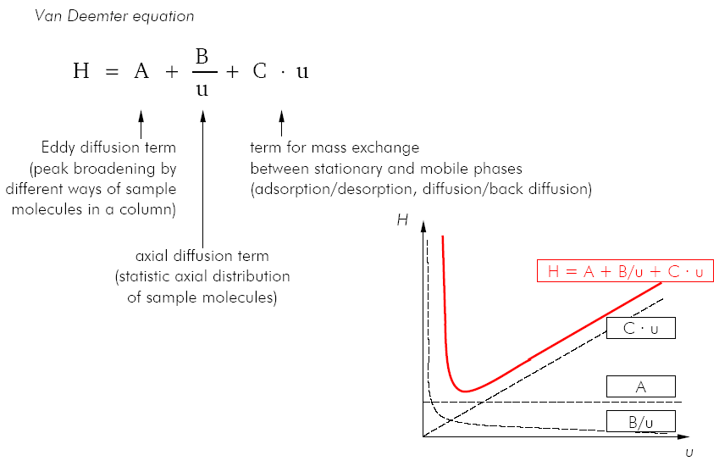
Vliv rychlosti mobilní fáze na účinnost kolony
Minimum křivky odpovídá optimální průtokové rychlosti, při které daná kolona vykazuje největší účinnost a tedy minimálně rozšiřuje zóny analytů – band broadening

Slide 39
Selektivita - separační faktor
Selektivita vyjadřovaná separačním (selektivitním) faktorem
Relativní zadržení dvou látek ve směsi. Selektivita kolony je funkcí chromatografického povrchu, povahy složek mobilní fáze a teploty.
k‘₍₁₎ – kapacitní faktor látky 1
k‘₍₂₎ – kapacitní faktor látky 2,
k‘₍₂₎ > k‘₍₁₎
Hodnota α > 1.1 znamená dobrou separaci, α=1 nedochází k separaci
t_{R(2)}
Component 2
signal
t_{R(1)}
Component 1
t₀
time (t)

Slide 40
Rozlišení (R_{S})
Rozlišení dvou píků – jak dobře jsou látky separovány
Parametr charakterizující míru oddělení dvou píků (složek 1 a 2)
t_{r1}, W_{b1} retention time and baseline width for the first eluting peak
t_{r2}, W_{b2} retention time and baseline width for the second eluting peak
R_{S} preferováno před α
Zahrnuje retenci (t_{r}) i účinnost kolony (W_{b})
Definuje separaci píků
t_{R(2)}
Component 2
signal
t_{R(1)}
Component 1
t₀
W_{b(1)}
W_{b(2)}
time (t)

Slide 41

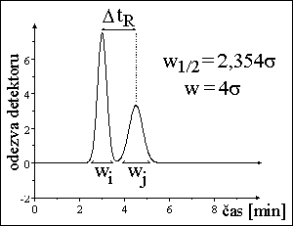
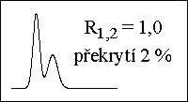
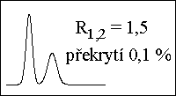
Rozlišení píků
Rozlišení - míra relativní separace / vzájemného překrývání dvou sousedních píků
R = 1 dostatečné
R = 1,5 téměř dokonalé (na base line)
R > 2 nadbytečné
Potřebný počet efektivních pater k dosažení hodnoty rozlišení 1 a 1,5
α | R_{1,2}=1 | R_{1,2}=1,5 | α | R_{1,2}=1 | R_{1,2}=1,5
1,005 | 650 000 | 1 450 000 | 1,1 | 1 900 | 4 400
1,01 | 163 000 | 367 000 | 1,15 | 940 | 2 100
1,02 | 42 000 | 94 000 | 1,25 | 400 | 900
1,05 | 7 100 | 16 000 | 1,5 | 140 | 320

Slide 42
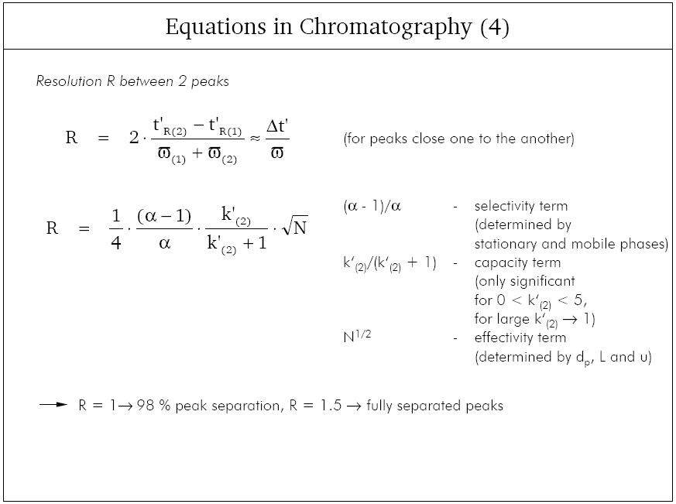

Slide 43
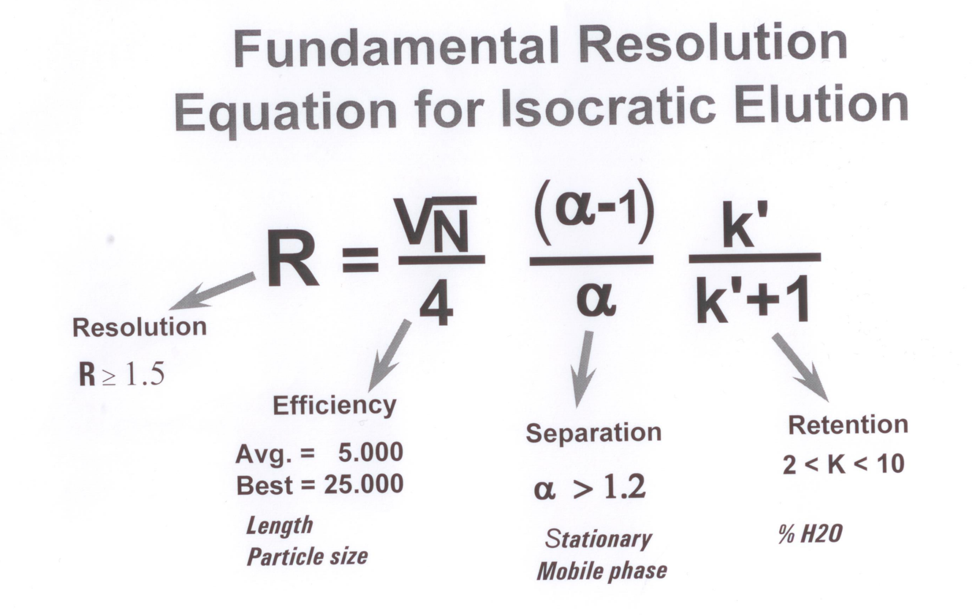

Slide 44
Faktory ovlivňující rozlišení
Faktory ovlivňující selektivitu (hodnotu α)
povaha stacionární fáze
rozpustnost dělených látek v mobilní fázi
změna mobilní fáze, rychlost toku mobilní fáze
Faktory ovlivňující retenci - kapacitní faktor (k ≈ 3 až 10)
druh a množství stacionární fáze
eluční síla mobilní fáze
teplota (především v GC, v LC malý vliv)
Faktory ovlivňující účinnost (počet pater)
délka kolony
uspořádání stacionární fáze v koloně
velikost a rovnoměrnost částic stacionární fáze
průtok mobilní fáze (rychlost toku mobilní fáze kolonou)

Slide 45
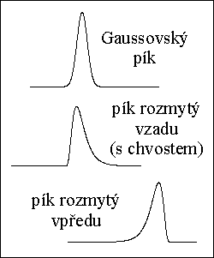
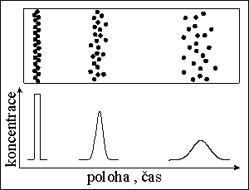
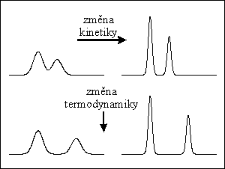
Kinetika a termodynamika separace
Zóny dělených látek (analytů) se během postupu kolonou rozšiřují.
Zóně analytu v chromatogramu odpovídá pík neboli eluční křivka, která charakterizuje koncentrační profil analytu v zóně.
Termodynamika a kinetika určují, jak moc se sousední píky v chromatogramu překrývají; tj. jak dokonale nebo nedokonale jsou zóny sousedních analytů vzájemně odděleny.
ovlivňují rozlišení sousedních píků v chromatogramu.

Slide 46
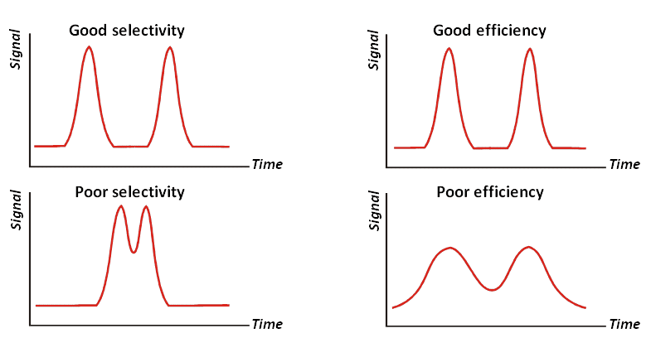
Faktory ovlivňující rozlišení
Termodynamika separace se zabývá vlivy, které ovlivňují
-velikost interakce mezi sorbentem a analytem
-zadržování (retenci) a zpožďování (retardaci) analytů
-rychlost migrace analytů kolonou
-rozdíl v retenčních časech analytů
-dělení analytů od sebe navzájem
Kinetika separace se zabývá vlivy, které ovlivňují
-rozšiřování (rozmývání) zón analytů během postupu kolonou
-šířky píků v chromatogramu

